Slide 1
Algemene Ledenvergadering
Coöperatieve Vereniging Hondsgemet UA

Slide 2
Bespreekpunten
Nieuws van de gemeente
Ontwikkelingen Bedrijventerreinen Hondsgemet – Zuid
Bedrijventerreinenbeleid
Ontwikkelingen Hondsgemet – Noord
Ontsluiting Hondsgemet op N327

Slide 3
Nieuws van de gemeente
Lopende zaken
  Onderzoek winkeltijden en parkeren
  Status fusie

Slide 4
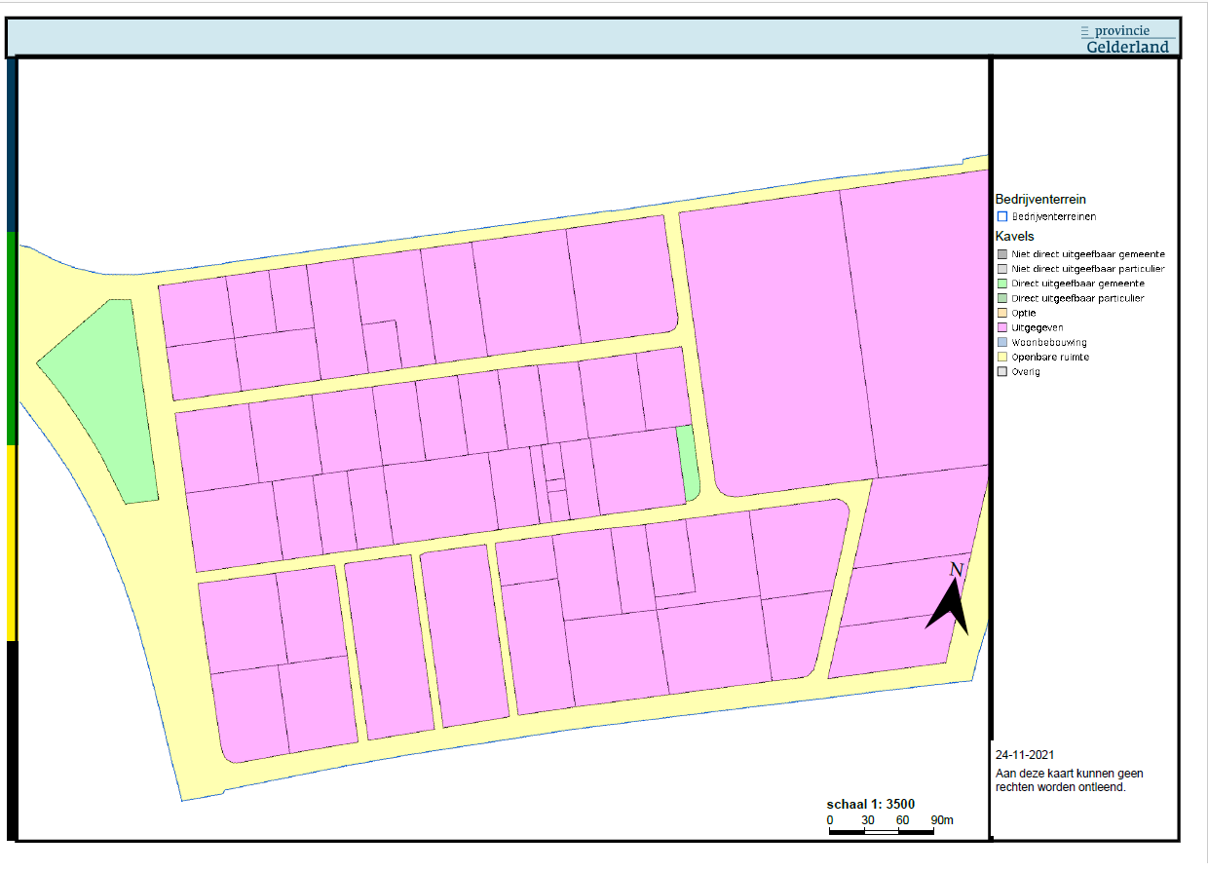
Hondsgemet – Zuid

Slide 6
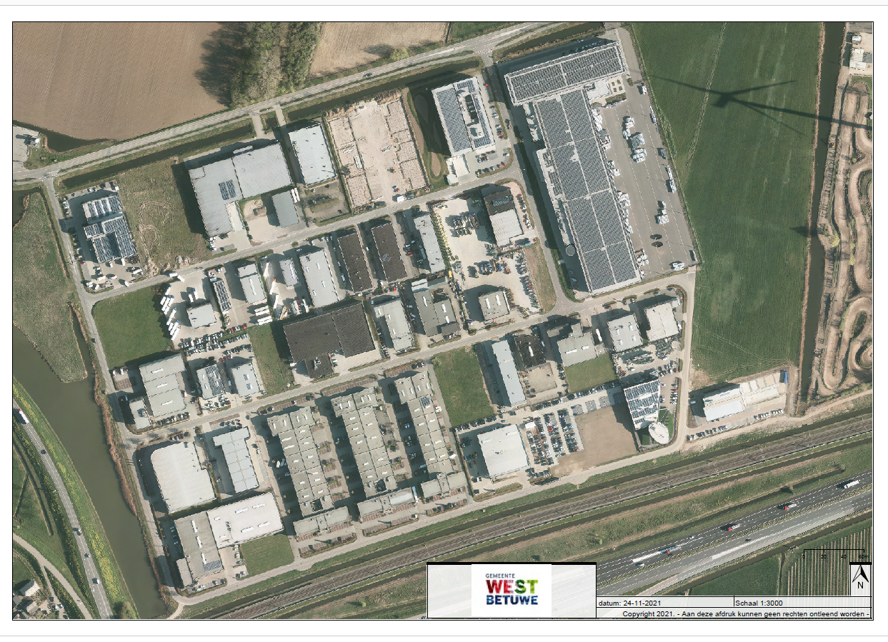
Hondsgemet – Zuid

Slide 8
Bedrijventerreinenbeleid
Geharmoniseerd
29 bedrijventerreinen
Ca. 370 ha, 351 uitgegeven
3 clusters
  A – Geldermalsen 161 ha
  B – Waardenburg / Haaften 62 ha
  C – Vuren 73 ha
  Overige kernen 55 ha
Hondsgemet
Notes:
Door gemeenteraad vastgesteld op 29 juni van dit jaar

Slide 9
Bedrijventerreinenbeleid
De bedrijventerreinen in West Betuwe zijn verantwoordelijk voor 52% van het aantal banen in de gemeente. In totaal gaat het om 12.370 full time banen en 645 bedrijven.
Ruim 61% van de bedrijventerreinen is bij bedrijven binnen de sectoren logistiek en groothandel (4.750 banen) en industrie en nutsbedrijven (2.750 banen).
De ruimtevraag voor West Betuwe voor nieuwe bedrijventerreinen heeft een bandbreedte van 27 tot 43 hectare. Er dient minimaal rekening gehouden te worden met een additionele uitbreidingsvraag van 30 hectare, waarvan de helft op kavels met een omvang van 3 hectare en groter
Er zijn nog kavels uitgeefbaar voor bedrijven voor in totaal 7,7 hectare. Hiervan is 3,4 hectare in optie.
Het beschikbare aanbod is onvoldoende om in de extra ruimtevraag te kunnen voorzien.
Waardenburg West kan niet worden ontwikkeld.
Notes:
Door gemeenteraad vastgesteld op 29 juni van dit jaar

Slide 10
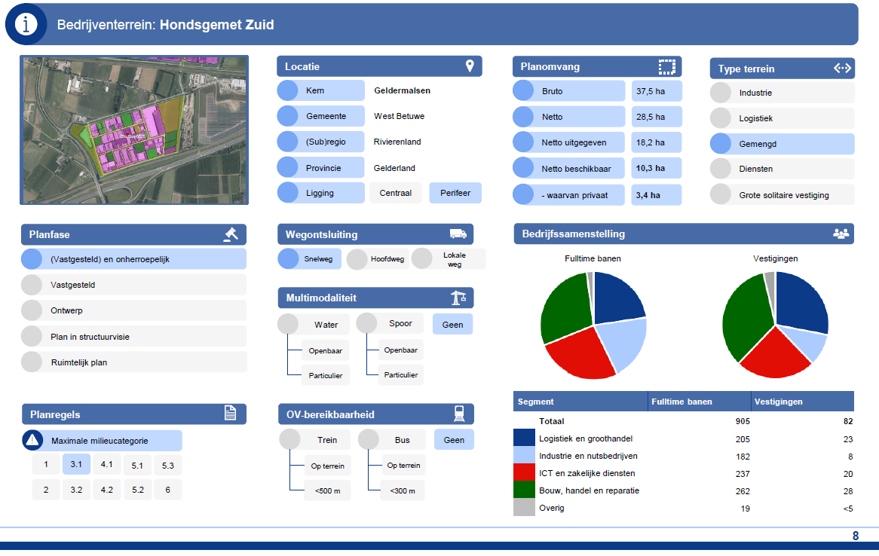
Hondsgemet - Zuid
Notes:
Door gemeenteraad vastgesteld op 29 juni van dit jaar

Slide 11
Bedrijventerreinenbeleid – opgaven 2030
De grootste opgaven tot 2030 zijn:
Kwaliteit op peil houden van de bestaande bedrijventerreinen (toekomstbestendig).
Marktgericht ontwikkelen van nieuwe bedrijventerreinen.
Behoud van voldoende ontwikkelruimte voor groei en verplaatsing lokale bedrijven.
Aanpakken urgente hinder en mobiliteitsknelpunten op/nabij bedrijventerreinen.
Notes:
Door gemeenteraad vastgesteld op 29 juni van dit jaar

Slide 12
Bedrijventerreinenbeleid - Acties
Ontwikkelen van een nieuw bedrijventerrein
Kleinschalige uitbreidingsbehoefte op lokale bedrijventerreinen in de kernen
Revitalisering van verouderde bedrijventerreinen
Transformatie van verouderde (delen van) bedrijventerreinen
Integraal toetsingskader voor grootschalige (logistieke) vestigers zonder lokale binding
Verminderen hinder door bedrijven in kernen en buitengebied
Afwegingskader voor toestaan nieuwe functies op bedrijventerreinen
Onder voorwaarden toestaan van economische functies op niet-formele werklocaties
Kansen verzilveren door inzet op actielijnen uit de RPW agenda Toekomstbestendigheid.
Notes:
Door gemeenteraad vastgesteld op 29 juni van dit jaar

Slide 13
Ontwikkelingen Hondsgemet - Noord
Verkavelingsstudie en studie verkeersaanbod
Verdere ontwikkeling vergt aanpassingen aan N327
Samenwerking met provincie in nadere onderzoeken

Slide 14
Ontsluiting Hondsgemet op N327 studie Goudappel Coffeng
Door bedrijventerrein Hondsgemet zuid en woonwijk De Plantage is verkeer toegenomen
De huidige N327 biedt geen mogelijkheden voor groei
Rotonde moet plaats maken voor kruispunten met verkeerslichten
Tevens extra rijstroken nodig

Slide 15
Ontsluiting Hondsgemet op N327 studie Arcadis
Het rapport ‘Mobiliteitsscenario’s West Betuwe’ omvat de studie naar:
effect van niet ontwikkelen Hondsgemet noord
effect van gedeeltelijke aanpassing programma
mogelijkheden om verkeersaanbod te verminderen met alternatieve modaliteiten
Inrichtingsmogelijkheden knooppunt Hondsgemet-N327 en wegvakken voor gewenst programma

Slide 16
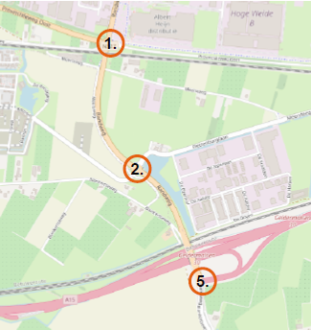
Ontsluiting Hondsgemet op N327 studie Arcadis
Ook zonder Hondsgemet-noord zijn aanpassingen nodig:
3-taks kruising
Kruispunt met verkeerslichten
verkeerslichten

Slide 17
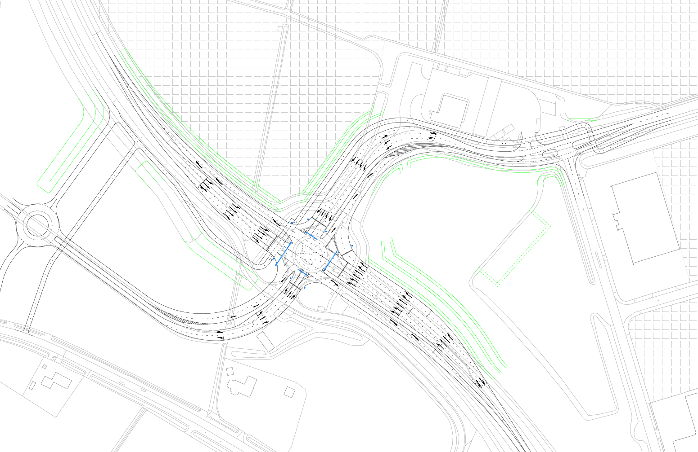
Ontsluiting Hondsgemet op N327 studie Arcadis

Slide 18
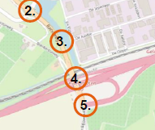
Ontsluiting Hondsgemet op N327 studie Arcadis
Met Hondsgemet-noord zijn extra aanpassingen nodig:
3. Verdubbeling rijstroken
4. Aanpassing viaducten
Verlenging opstelstroken

Slide 19
Ontsluiting Hondsgemet op N327 beslissingen en toekomst
Het college van b&w en provincie hebben onderzoeken als basis voor verder handelen aangenomen (2020 en 2021).
Gemeente heeft provincie gevraagd een project te starten (zomer 2021)
Provincie heeft gereageerd met een ja, mits (najaar 2021)
Het college zal provinciale brief tactisch beantwoorden
Start project provincie-prorail-rijkswaterstaat-gemeente
Start onderhandelingen over wie betaalt wat
Start uitgifte terrein Hondsgemet Noord nog niet bekend

